Slide 1
ບົບລາຍງານ ຂໍ້ຜິດພາບໃນ excel
ວິຊາ ຄອມພີວເຕີ
ສອນໂດຍ: ອຈ ຈິນາວັນ

Slide 2
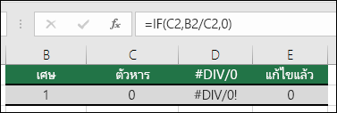
#DIV/0!
Excel ສະແດງຄວາມຜິດພາດນີ້ເມື່ອມີການ ຫານ ຕົວເລກໂດຍສູນ (0) ຫຼື cell ທີ່ບໍ່ມີຄ່າ.
ວິທີແກ້:
ເພີ່ມຕົວຈັດການຄວາມຜິດພາດໃນຕົວຢ່າງຕໍ່ໄປນີ້, ເຊິ່ງແມ່ນ =IF(C2,B2/C2,0).

Slide 3
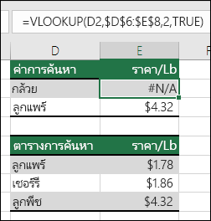
II. #N/A
Excel ສະແດງຂໍ້ຜິດພາດນີ້ເມື່ອບໍ່ມີຄ່າທີ່ຈະໃຊ້ກັບຟັງຊັນຫຼືສູດ.
ວິທີແກ້:
ຖ້າທ່ານໃຊ້ຟັງຊັນເຊັ່ນ VLOOKUP, ສິ່ງທີ່ທ່ານພະຍາຍາມຊອກຫາກົງກັບຂອບເຂດການຊອກຫາບໍ? ສ່ວນໃຫຍ່ຂອງເວລາ, ມັນບໍ່ແມ່ນຊື່.
ລອງໃຊ້ IFERROR ເພື່ອຫຼຸດຄວາມຜິດພາດ #N/A. ໃນກໍລະນີນີ້, ທ່ານສາມາດໃຊ້:
=IFERROR(VLOOKUP(D2,$D$6:$E$8,2,TRUE),0)

Slide 4
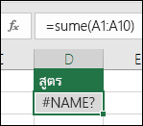
III. #NAME?
ຄວາມ​ຜິດ​ພາດ​ນີ້​ເກີດ​ຂຶ້ນ​ໃນ​ເວ​ລາ​ທີ່ Excel ບໍ່​ຮັບ​ຮູ້​ຂໍ້​ຄວາມ​ໃນ​ສູດ​ໄດ້​. ສໍາ​ລັບ​ຕົວ​ຢ່າງ​, ຊື່​ຂອງ​ໄລ​ຍະ​ຫຼື​ຊື່​ຂອງ​ຫນ້າ​ທີ່​ອາດ​ຈະ​ສະ​ກົດ​ຜິດ​.
ວິທີແກ້:
ຖ້າທ່ານໃຊ້ຟັງຊັນ ໃຫ້ແນ່ໃຈວ່າຊື່ຟັງຊັນຖືກສະກົດຖືກຕ້ອງ. ໃນກໍລະນີນີ້, SUM ຖືກສະກົດບໍ່ຖືກຕ້ອງ. ເອົາ "e" ອອກແລະ Excel ຈະແກ້ໄຂມັນ.

Slide 5
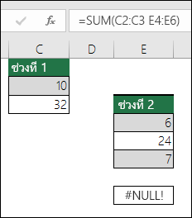
IV. #NULL!
Excel ສະແດງຂໍ້ຜິດພາດນີ້ເມື່ອທ່ານລະບຸຈຸດຕັດກັນຂອງສອງພື້ນທີ່ທີ່ບໍ່ຕັດກັນ (ຂ້າມ). ແມ່ນຕົວອັກສອນຍະຫວ່າງທີ່ແຍກຈາກການອ້າງອີງໃນສູດ.
ວິທີແກ້:
ໃຫ້ແນ່ໃຈວ່າໄລຍະຂອງທ່ານຖືກແຍກອອກຢ່າງຖືກຕ້ອງ - ຊ່ວງ C2:C3 ແລະ E4:E6 ບໍ່ຕັດກັນ. ການໃສ່ສູດ =SUM(C2:C3 E4:E6) ຈະສົ່ງຄ່າ #NULL! ແກ້ໄຂມັນໂດຍການໃສ່ເຄື່ອງໝາຍຈຸດລະຫວ່າງໄລຍະ C ແລະ E =SUM(C2:C3,E4:E6).

Slide 6
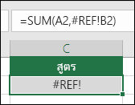
V. #REF!
Excel ສະ​ແດງ​ຄວາມ​ຜິດ​ພາດ​ນີ້​ໃນ​ເວ​ລາ​ທີ່​ການ​ອ້າງ​ອີງ​ຂອງ​ເຊ​ລ​ບໍ່​ຖືກ​ຕ້ອງ​. ສໍາ​ລັບ​ການ​ຍົກ​ຕົວ​ຢ່າງ​, ທ່ານ​ອາດ​ຈະ​ໄດ້​ລຶບ​ຫ້ອງ​ທີ່​ອ້າງ​ອີງ​ໂດຍ​ສູດ​ອື່ນ​. ຫຼືທ່ານສາມາດວາງຈຸລັງທີ່ທ່ານຍ້າຍຢູ່ເທິງສຸດຂອງຈຸລັງທີ່ອ້າງອີງໂດຍສູດອື່ນໆ.
ວິທີແກ້:
ທ່ານໄດ້ລຶບແຖວ ຫຼືຖັນໂດຍບັງເອີນບໍ? ພວກເຮົາໄດ້ລົບຖັນ B ໃນສູດນີ້ =SUM(A2,B2,C2) ແລະເບິ່ງວ່າມີຫຍັງເກີດຂຶ້ນ.
ໃຊ້ Undo (Ctrl+Z) ເພື່ອຍົກເລີກການລຶບ. ສ້າງສູດອາຫານໃຫມ່ ຫຼືການອ້າງອີງໄລຍະຕໍ່ເນື່ອງ, ຕົວຢ່າງ: =SUM(A2:C2) ຈະຕ້ອງອັບເດດອັດຕະໂນມັດເມື່ອຖັນ B ຖືກລຶບ.

Slide 7
Thanks

